Slide 1

Relatório de monitoração de segurança
DATAPREV/DIT/SUOP/DESO/DMPR
Dia: 01/12/2020
Hora: 10:30 h

Slide 2

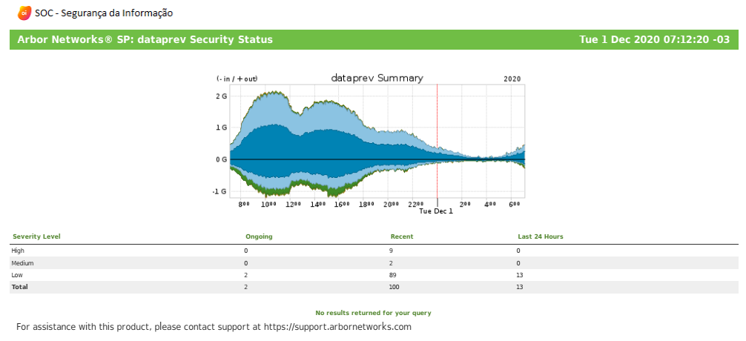
Ataques DDoS - Oi
Fonte: Dataprev / Ferramentas antiDDoS operadoras

Slide 3
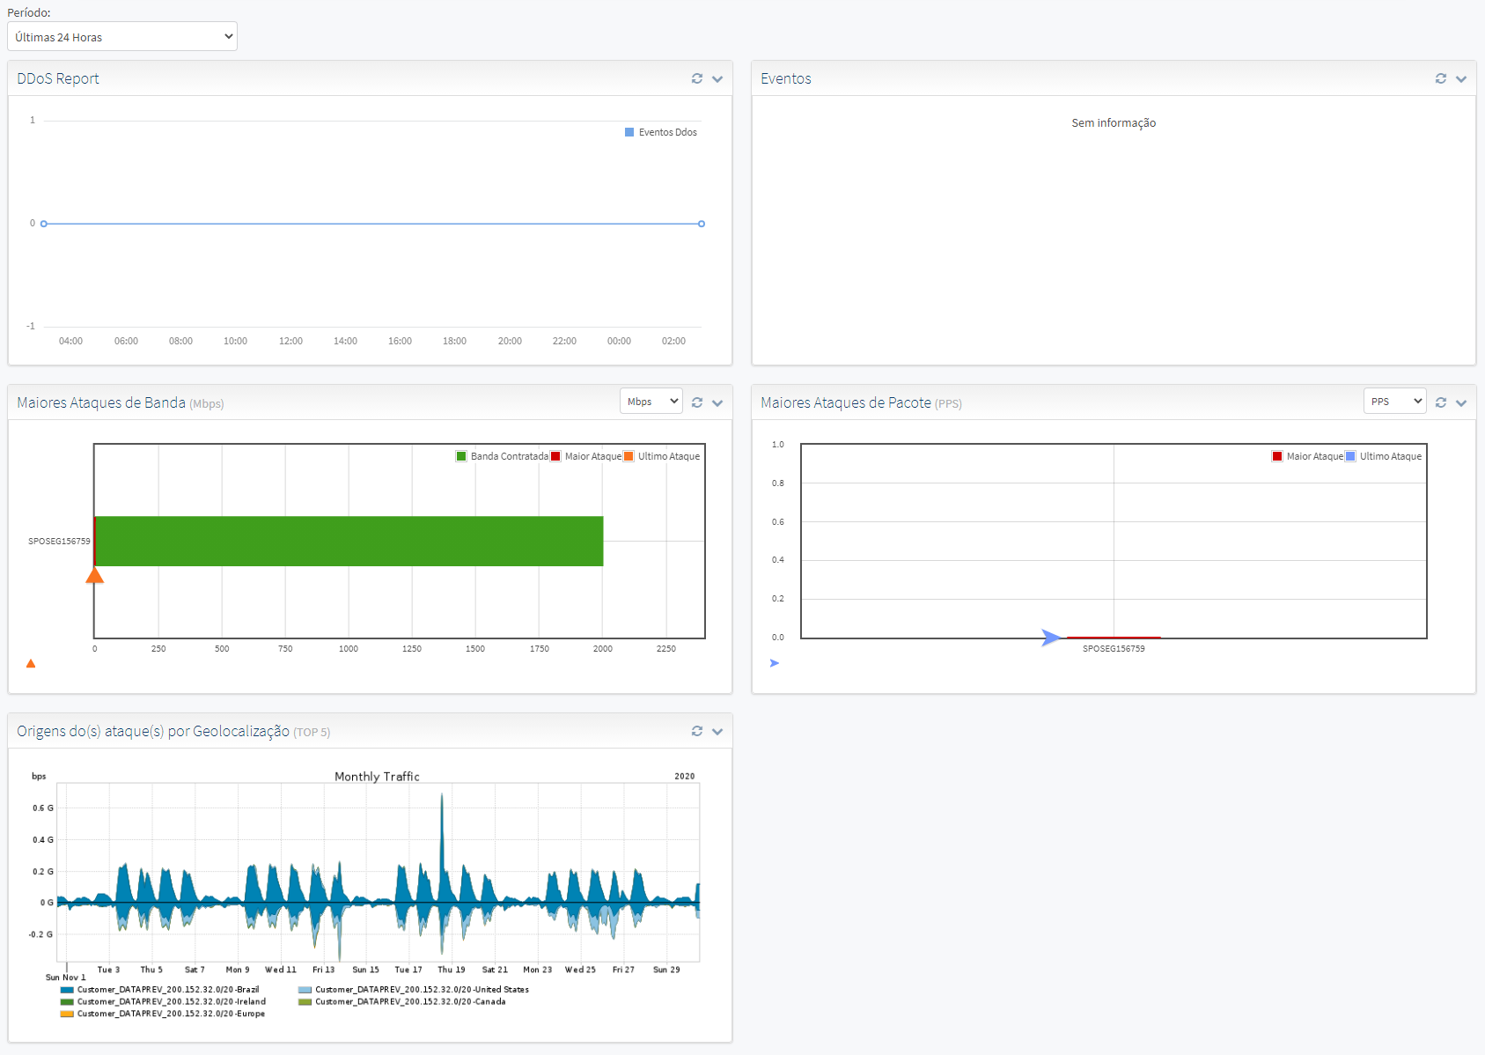
Ataques DDoS - TIM
Fonte: Dataprev / Ferramentas antiDDoS operadoras

Slide 4
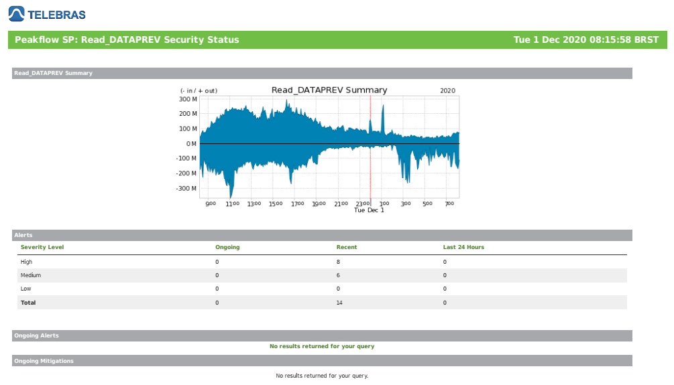
Ataques DDoS - Telebrás
Fonte: Dataprev / Ferramentas antiDDoS operadoras

Slide 5
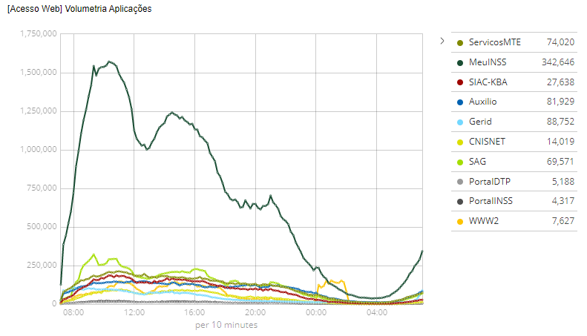
Volumes de acesso a portais e aplicações WEB
Últimas 24 horas
Fonte: Dataprev / Kibana

Slide 6
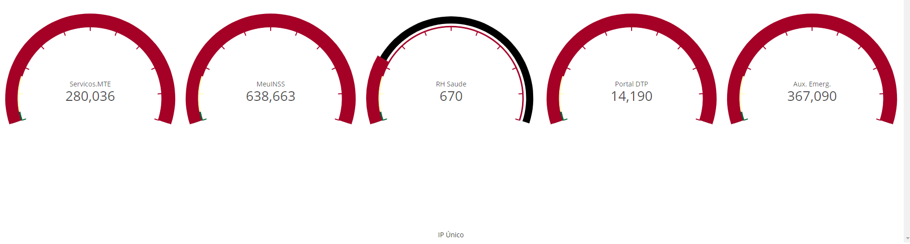
Número de origens de acesso aos portais e aplicações WEB
Últimas 24 horas
Fonte: Dataprev / Kibana

Slide 7
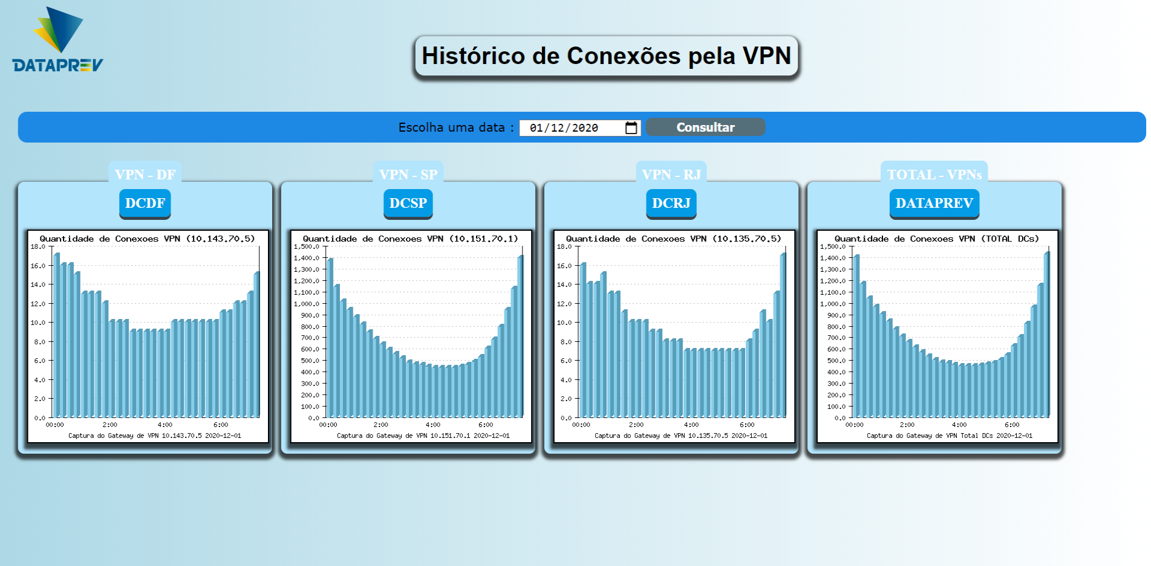
Volume de conexões VPN
Fonte: Dataprev / Cocar

Slide 8
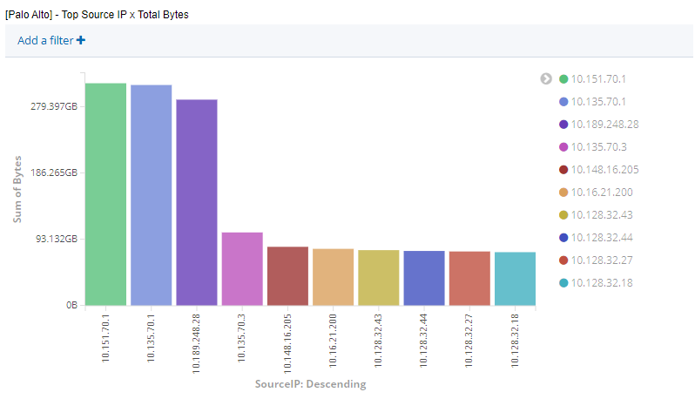
Acessos volumétricos por origem - Firewall
Últimas 24 horas
Fonte: Dataprev / Kibana

Slide 9
Acessos volumétricos por origem - Firewall
IP | Hostname | Tipo de tráfego | Motivação
10.151.70.1 | DFWSPMV001 | Esperado
10.135.70.1 | DFWRJCV001 | Esperado
10.189.248.28 | n211p003028.fast.prevnet | Esperado
10.135.70.3 | v141p425.prevnet | Esperado
10.148.16.205 | f321p056.prevnet | Esperado
10.16.21.200 | v321p021.prevnet | Esperado
10.128.32.43 | www00512.dmz | Esperado
10.128.32.44 | www00513.dmz | Esperado
10.128.32.27 | www00414.dmz | Esperado
10.128.32.18 | www00381.dmz | Esperado
Últimas 24 horas
Fonte: Dataprev / Kibana

Slide 10
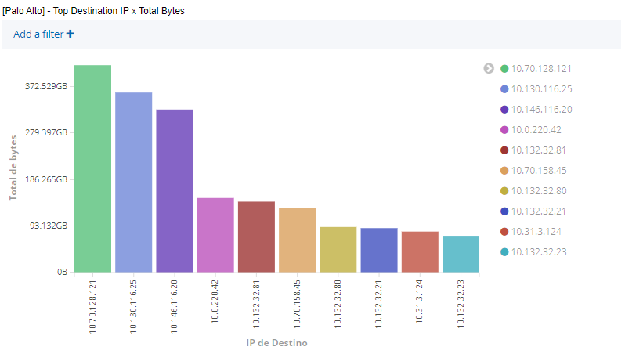
Acessos volumétricos por destino - Firewall
Últimas 24 horas
Fonte: Dataprev / Kibana

Slide 11
Acessos volumétricos por destino - Firewall
IP | Hostname | Tipo de tráfego | Motivação
10.70.128.121 | v241p070.prevnet | Esperado
10.130.116.25 | v141p525.prevnet | Esperado
10.146.116.20 | v321p594.prevnet | Esperado
10.0.220.42 | www-apmrj.prevnet | Esperado
10.132.32.81 | e111312vmp04-vip.exadata.prevnet | Esperado
10.70.158.45 | v241p069.prevnet | Esperado
10.132.32.80 | e111302vmp04-vip.exadata.prevnet | Esperado
10.132.32.21 | e111104vmp01-vip.exadata.prevnet | Esperado
10.31.3.124 | v341p055.prevnet | Esperado
10.132.32.23 | e111102vmp02-vip.exadata.prevnet | Esperado
Últimas 24 horas
Fonte: Dataprev / Kibana

Slide 12
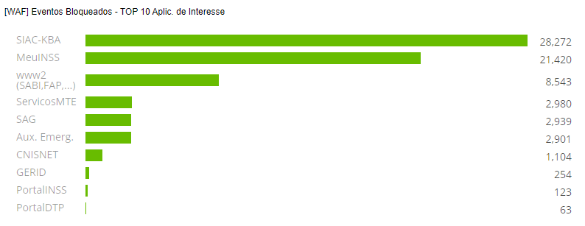
Volume de Ataques barrados pelo WAF
Registro de eventos no SIAC próximo das 02:00 h e após 06:00 h – Incidente já sendo tratado pela CTIR
Últimas 24 horas
Fonte: Dataprev / Kibana

Slide 13
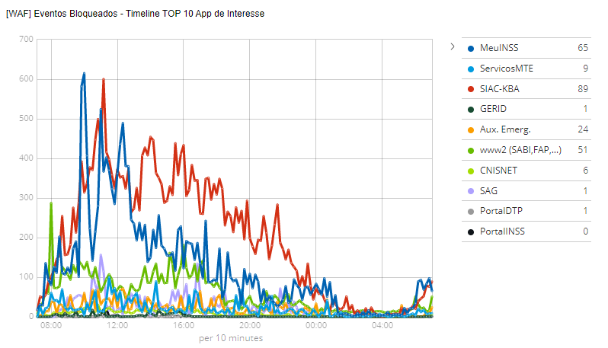
Volume de Ataques barrados pelo WAF
Registro de eventos no SIAC próximo das 02:00 h e após 06:00 h – Incidente já sendo tratado pela CTIR
Últimas 24 horas
Fonte: Dataprev / Kibana

Slide 14
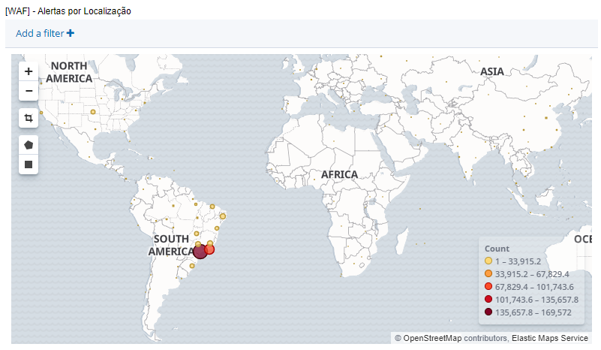
Volume de Ataques por geolocalização barrados pelo WAF
Últimas 24 horas
Fonte: Dataprev / Kibana

Slide 15
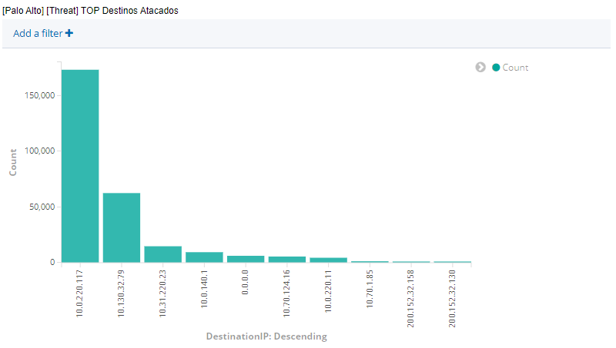
Volume de ataques detectados pelo Firewall
Últimas 24 horas
Fonte: Dataprev / Kibana

Slide 16
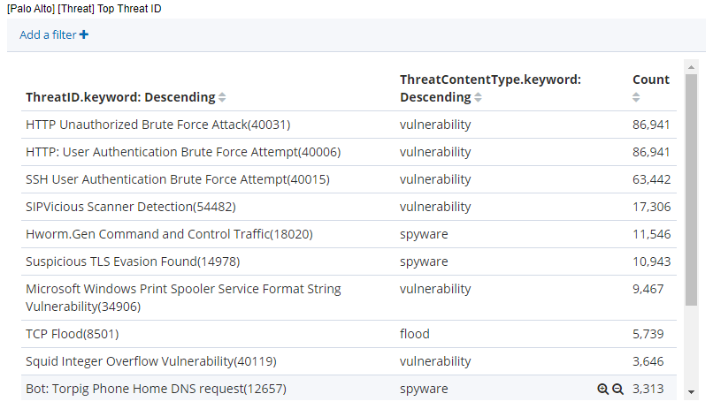
Volume de ataques detectados pelo Firewall
Últimas 24 horas
Fonte: Dataprev / Kibana

Slide 17
Conexões VPN via: SO Server
IP.SRC | USER.DST
177.54.153.211 | gisele.dumsch@inss.gov.br
SEM EVENTOS PARA O PERÍODO
Últimas 24 horas
Fonte: Dataprev / Kibana

Slide 18
Conexões VPN via: Conexões fora do Brasil
IP.SRC | USER.DST | COUNTRY.SRC | OS
181.164.114.44 | jac.castagnaro@dataprev.gov.br | Argentina
99.230.49.8 | isabella.guedes@inss.gov.br | Canada,CA | "Microsoft Windows 10 Home Single Language , 64-bit"
191.97.100.118 | victor.pinheiro@inss.gov.br | Colombia,PE | "Microsoft Windows 7 Ultimate Edition Service Pack 1, 64-bit"
82.155.173.150 | alvaro.teixeira@dataprev.gov.br | Portugal,PT | "Microsoft Windows 10 Pro , 64-bit"
188.83.240.13 | danisio.cavalcante@inss.gov.br | Portugal,PT | "Microsoft Windows 10 Home , 64-bit"
23.83.132.154 | cristiane.dematte@inss.gov.br | United States
156.146.38.137 | kewlly.mendes@inss.gov.br | United States,US | "Microsoft Windows 10 Pro , 64-bit"
75.38.23.213 | marcos.jose@dataprev.gov.br | United States,US | "Microsoft Windows 10 Home , 64-bit"
Últimas 24 horas
Fonte: Dataprev / Kibana

Slide 19
Conexões VPN via: Client Linux
IP.SRC | USER.DST | COUNTRY.SRC
191.179.81.99 | douglas.gomes@inss.gov.br | Brazil,BR
Últimas 24 horas
Fonte: Dataprev / Kibana

Slide 20

DIT/SUOP/DESO/DMPR
Dezembro 2020

